Slide 1
博士论文预答辩
基因调控网络构建方法研究
博 士 生： 陈向
指 导 老 师：李敏 教授
所 属 单 位：中南大学计算机学院
2020年10月29日

Slide 2
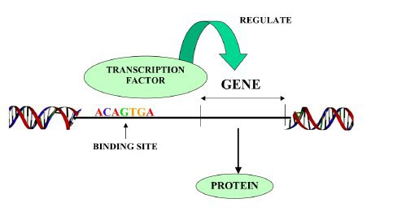
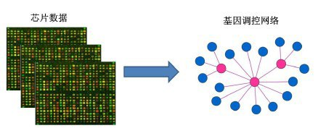
左侧为启动子区域，启动子区域包含转录因子(Transcription Factor,TF)的结合位点（Binding Site），转录因子通过结合位点而绑定到基因（Gene）上，转录因子一旦附着到基因上，将使 RNA聚合酶附着到基因编码区域的上游，转录和翻译成对应蛋白质（Protein）

Slide 3
提 纲
绪论
一种新的基因调控网络结构推断方法
一种新的数据驱动的基因调控网络构建方法
一种新的单细胞稀有细胞及类型识别方法
一种新的单细胞基因表达调控网络方法
总结与展望

Slide 4
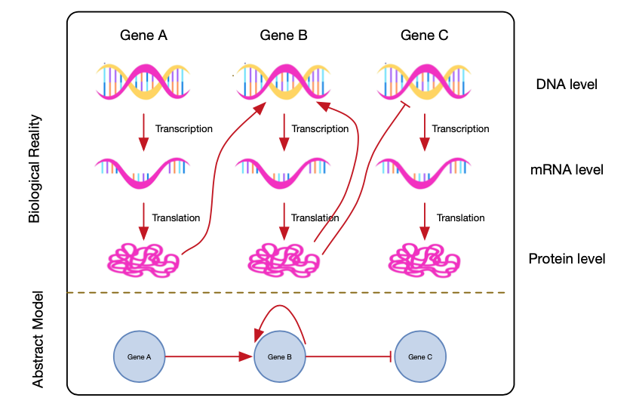
1.绪论-研究背景及意义
⼈类基因组计划的研究引发后基因组时代的到来，标志着⽣命科学开始进⼊系统⽣物学时代，⼈们开始研究各种组学在 DNA、mRNA、蛋⽩质和各种代谢产物⽔平上研究各种分⼦的⽣物功能。
在系统⽣物学上，⼀个重要问题是理解和认识能够代表基因发育和调控过程因果关系的基因调控网络。

Slide 5
1.绪论-研究背景及意义
微阵列芯⽚ (microarray)技术和单细胞RNA测序 (scRNA-seq)技术的发展产⽣的⼤量基因表达数据，这些基因表达数据不仅可⽤于分析基因表达的时空规律，研究基因的功能，⽽且还可⽤于基因之间的相互制约关系，研究基因调控网络模型，为理解⽣物潜在的调控机制带来了机遇。另外，转录组学、蛋⽩质组学、相互作⽤组学、代谢组学等⾼通量的实验室技术可以为模型提供更多的先验信息。
模拟⽣物网络系统，了解网络的⽣物学意义，阐明基因表达调控的作⽤关系；通过基因调控网络建模，分析细胞代谢通路，在分⼦⽔平上理解癌症发⽣的机理，揭⽰癌症的内部机制，将进⼀步增强对癌症的整体认识，发现诊断、控制和治疗癌症的⽅法。

Slide 6
1.绪论-数据集
微阵列芯⽚(microarray)数据
DNA 微阵列测序数据最为常见
批量测序，所有的细胞混在一起
时序，多因素扰动，敲除
单细胞 RNA 测序(scRNA-seq)数据
风靡至今，产业界学术界沸腾
数据的挑战：
细胞异质性
高度稀疏(dropout)
batch effects 现象

Slide 7
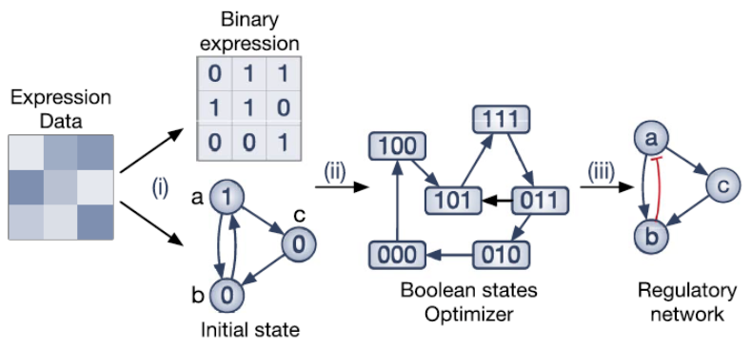
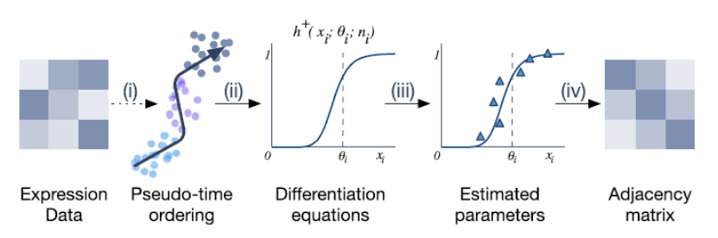
1.绪论-网络模型方法
布尔网络
微分方程模型
贝叶斯网络和动态贝叶斯网络
概率模型，概率分布和网络结构两部分组成
布尔网络和微分方程模型的折衷

Slide 8
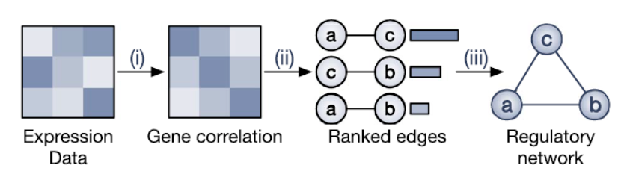
1.绪论-网络模型方法
关联网络
借助基因表达数据间相关性的计算来构建模型
传统的 Pearson相关系数
信息论的互信息MI和条件互信息CMI等
代表方法：PCA-CMI,PCA-PMI,PIDC(单细胞)

Slide 9
1.绪论-网络模型方法
回归方法
本质上是关联网络模型的延伸,无向到有向
机器学习特征选择
将靶标基因的表达看作是调控基因表达之间的相互线性作用或者非线性作用的结果
结合bagging或者boosting
代表方法：
GENIE3,TIGRESS,GENIE3-lag 和 JUMP3
单细胞：SCENIC,LEAP,SINCERITIES,SCIMITAR，前三者需要用户输入伪时序

Slide 10
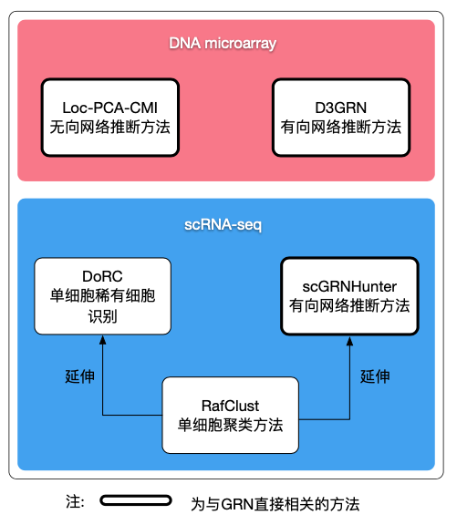
1.绪论-主要研究工作

Slide 11
提 纲
绪论
一种新的基因调控网络结构推断方法
一种新的数据驱动的基因调控网络构建方法
一种新的单细胞稀有细胞及类型识别方法
一种新的单细胞基因表达调控网络方法
总结与展望

Slide 12
2.一种新的基因调控网络结构推断方法
网络结构中的拓扑稀疏性和基因之间的传递依赖等因素, 这些因素导致在关联网络推断中会引入假阳性的依赖关系
动机: 局部精炼 + 全局合并，命名为 LOC-PCA-CMI
首先识别局部重叠基因簇, 然后基于条件互信息 (PCA-CMI) 的 路径一致性算法推断每个簇的局部网络结构, 最终通过聚合局部网络结构, 也就是基因之间的依赖性网络, 来构造最终的 GRN

Slide 13
2.一种新的基因调控网络结构推断方法
网络结构中的拓扑稀疏性和基因之间的传递依赖等因素, 这些方法在关联网络推断中会引入假阳性的依赖关系
PCA-CMI(基于路径一致性的算法)：top down
动机: 局部精炼 + 全局合并（bottom up），命名为 Loc-PCA-CMI

Slide 14
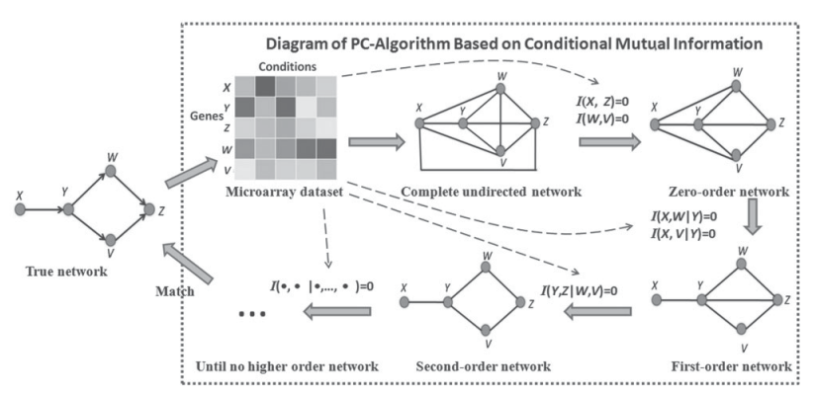
2.一种新的基因调控网络结构推断方法
PCA-CMI
缺陷:
大网络速度慢；
先验的全局阈值参数（order和独立性阈值 ）
Xiujun Zhang, etc, Inferring gene regulatory networks from gene expression data by path consistency algorithm based on conditional mutual information , BIOINFORMATICS, Vol. 28 no. 1 2012, pages 98–104

Slide 15
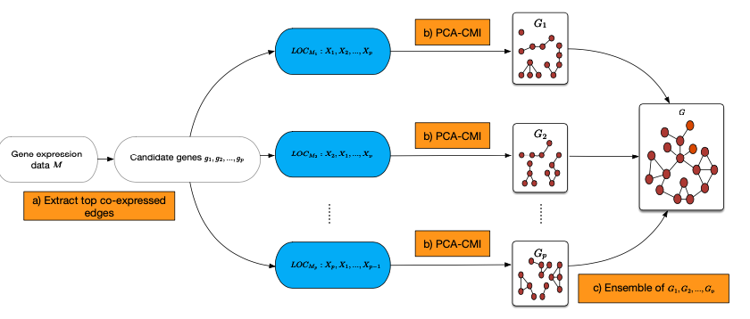
2.一种新的基因调控网络结构推断方法
Loc-PCA-CMI
首先识别局部重叠基因簇,然后基于条件互信息(PCA-CMI)的路径一致性算法推断每个簇的局部网络结构,最终通过聚合局部网络结构,也就是基因之间的依赖性网络,来构造最终的GRN

Slide 16
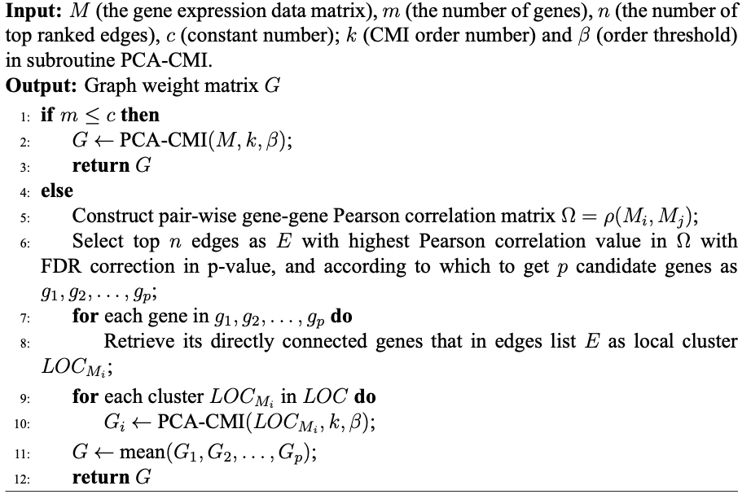
2.一种新的基因调控网络结构推断方法
Loc-PCA-CMI算法伪代码

Slide 17
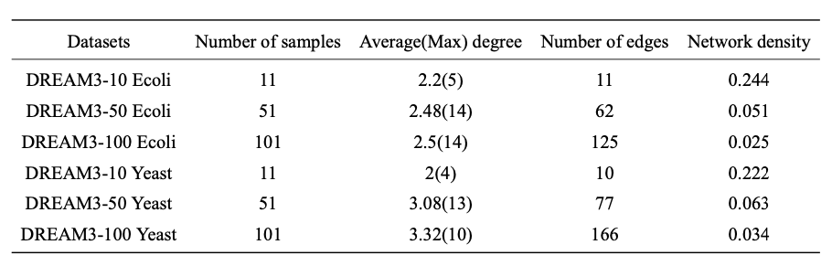
2.一种新的基因调控网络结构推断方法
实验数据集
DREAM3 大肠杆菌Ecoli 和酵母Yeast，Geneweaver仿真数据集

Slide 18
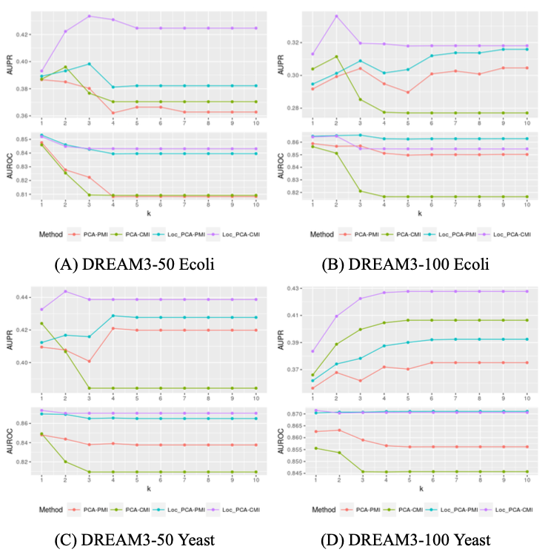
2.一种新的基因调控网络结构推断方法
实验结果
阶数 k=1到10：
k到达4时 AUPR 和 AUROC
变得稳定
Loc-PCA-CMI和Loc-PCA
-PMI分别比PCA-CMI和PCA-PMI产生更高的AUPR和AU-
ROC, 该算法采用的局部聚类策略有效。

Slide 19
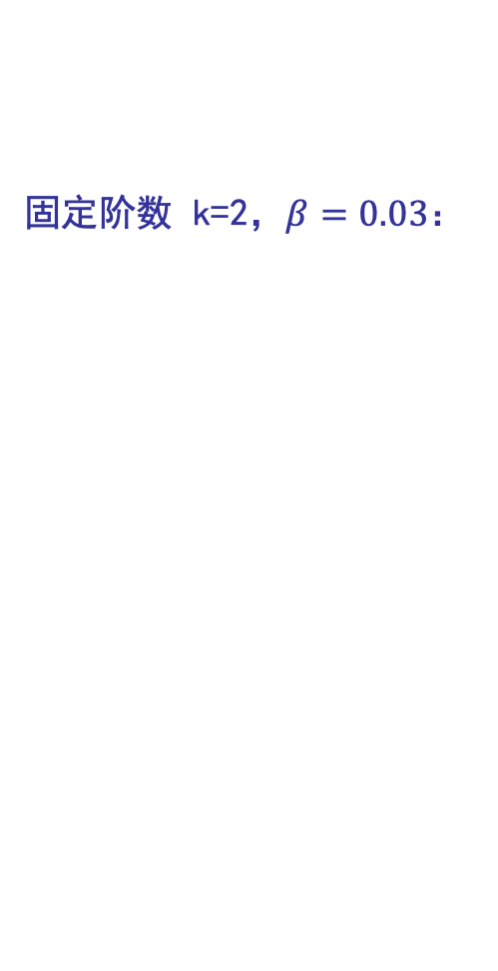
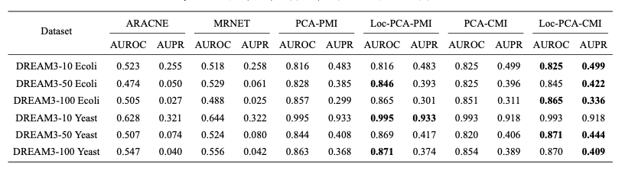
2.一种新的基因调控网络结构推断方法
实验结果
Loc-PCA-CMI受益于局部聚类的策略;
Loc-PCA-CMI优于其它方法,包括ARACNE、MRNET、PCA-PMI 和 PCA-CMI,
特别是在大小为50和100的网络上表现更佳。

Slide 20
提 纲
绪论
一种新的基因调控网络结构推断方法
一种新的数据驱动的基因调控网络构建方法
一种新的单细胞稀有细胞及类型识别方法
一种新的单细胞基因表达调控网络方法
总结与展望

Slide 21


3.一种新的数据驱动的基因调控网络构建方法
在物理系统中关于数据驱动的动态网络构建的研究是一个非常有吸引力的话题, 主要是偏微分方程和机器稀疏学习相结合,为我们利用回归方法研究基因调控网络提供了一个新的视角。
代表方法：SINDy，ARNI 等。
回归方法，比如GENIE3等方法使用了非线性模型 Random Forest等缺乏解释性

Slide 22
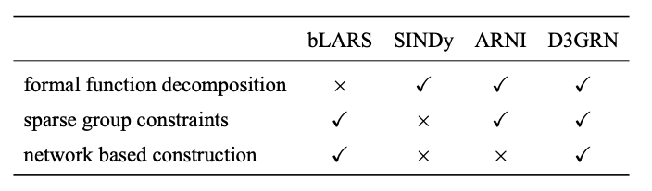
3.一种新的数据驱动的基因调控网络构建方法
Formal function decomposition:是否具有函数分解方程的形式描述
Sparse group constraints: 是否利用候选项的稀疏组约束
Network based construction: 是否旨在重建整个网络结构
D3GRN将每个靶基因的调节关系转化为功能分解问题
并以特征选择的方式解决每个子问题,通过使用ARNI算法揭示网络相互作用结构,
为了弥补ARNI仅从单元级构建网络的局限性,
我们采用抽样 (bootstrapping)和基于面积的评分方法(area-based scoring)来推断最终的网络。

Slide 23
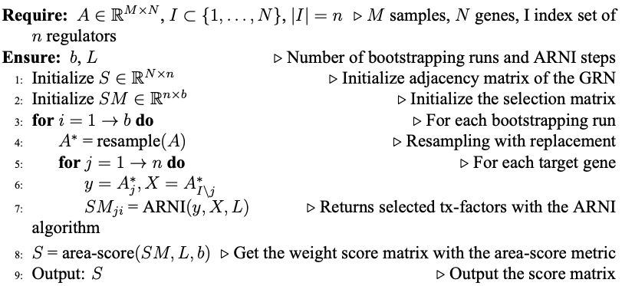
3.一种新的数据驱动的基因调控网络构建方法
D3GRN算法伪代码

Slide 24
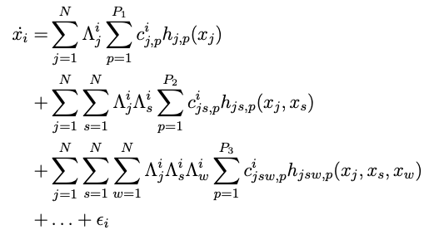
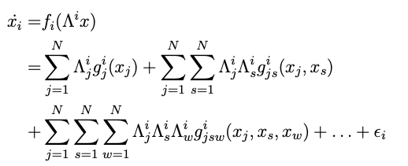
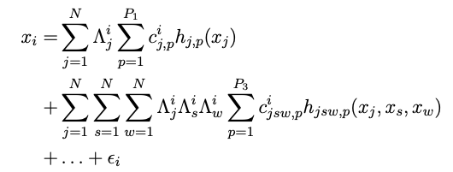
3.一种新的数据驱动的基因调控网络构建方法
D3GRN算法-ARNI
分解成基函数
去掉时变项

Slide 25
3.一种新的数据驱动的基因调控网络构建方法
D3GRN算法-基于面积的评分
根据它在指定的抽样运行次数中的频率, 给每个候选调控因子打分

Slide 26
谢谢！
请各位老师批评指正！

